Slide 1
ФГБОУ ВО
«Российский государственный социальный университет» практика в формате дисциплины
Б1.О.15 «Общественный проект: «Обучение служением», интегрированной в учебный план 2024 года набора
Шимановская Я.В. - проректор по учебной работе РГСУ;
Гонтмахер Е.Ш. - заведующий кафедрой общественно-социальных институтов и социальной работы факультета политических и социальных технологий РГСУ;
Якубович Я.Б. - координатор социальных проектов в рамках подхода "Обучение служением" в РГСУ, руководитель проектного офиса "Обучение служением",
Абросимова Д.Р.- зам. координатора социальных проектов в рамках подхода "Обучение служением" в РГСУ.
2024

Slide 2
Реализация практики в образовательном процессе
Практика реализована в 2023/2024 у.г.: подготовка – осенний семестр, активная фаза – весенне-летний семестр.
Формат реализации: дисциплина либо модуль «ОС»; курсовой проект по выполнению соц. заказа; производственная и учебная практика; ВКР.
РПД «Общественный проект «обучение служением» - утверждена и актуализирована в ноябре 2023 г. (ССЫЛКА на учебные планы 2024/2025 https://s.rgsu.net/sveden/education/eduop/ )
Положение о проектном обучении с использованием подхода “Обучение служением” в РГСУ (Решение Комиссии Ученого совета РГСУ от 16 мая 2024 г.)
https://disk.yandex.ru/d/FsGYMMrv8KPvgQ ссылка с документами

Slide 3
Ролевая модель реализации практики
Социальный проект
КОМАНДА СТУДЕНТОВ
НКО, ГОСУЧРЕЖДЕНИЯ
ПРОЕКТНЫЙ ОФИС
Тьютор
Модератор
Наставник
Реализует проект
Помогает команде методологически, разрешает спорные ситуации, координирует взаимодействие с заказчиком и проектным офисом.
Тьютор (преподаватель) осуществляет общую координацию и организацию выполнения проекта
Модератор (студент старших курсов) содействует тьютору и участвует в выполнении его функций и задач
Оказывает методическую, информационную и ИТ-поддержку, координирует команды и наставников, проводит обучение, поддерживает систему мотивации
Выполняют роль «Заказчиков» проекта

Slide 4
9 направлений подготовки, участвовавших в “ОС” в 2023/2024 у.г.:
«Социальная работа» – 2 направления
«Экология» – 2 направления
«Информационные технологии» – 3 направления
«Лечебное дело» – 1 направление
«ОРМ» – 1 направление

Slide 5
Доступность практики
Широкий доступ практики для
студентов (возможность реализации проектов в разных формах: наставничество, проекты в рамках дисциплины, курсовые проекты, ВКР);
преподавателей-наставников (в качестве основной нагрузки; в качестве возможности учета нагрузки при получении внутреннего звания РГСУ);
соц. партнеров (устойчивые связи с проектным офисом РГСУ, наставниками, модераторами проектными командами).

Slide 6
Включенность преподавателя
ведение занятий в рамках основной нагрузки;
учет академических часов при получении внутреннего звания РГСУ, возможность материального доп.стимулирования;
дополнительная мотивация в виде обучающих мероприятий и повышения квалификации

Slide 7
Рефлексивные практики
Регулярные (не реже раза в две недели) онлайн брифинги с партнёрскими организациями (социальными заказчиками). *
БРИФИНГИ
Защиты паспортов проектов и результатов (отчётов) с участием, обратной связью и оценочными средствами социальных партнёров
ОТКРЫТЫЕ ЗАЩИТЫ
Проведение исследования среди участников проекта (студенческие команды, наставники, модераторы, соц. заказчики) для совершенствования внедрения подхода «ОС».
ИССЛЕДОВАНИЕ ОБРАТНОЙ СВЯЗИ
*(с модерацией наставника-преподавателя и наставника-модератора проектной команды, в том числе с применением «360 градусов»)

Slide 8



Образовательные результаты
Погружение в реальную социальную среду (реализация воспитательной функции):
реализация воспитательной функции;
Формирование компетенций:
Практикоориентированность:
развитие гибкого мышления студентов за счет проектной дятельности.
возможность взаимодействия с благополучателями.
поиск решений актуальных социальных задач.
изучение реальных социальных проблем;

Slide 9

Междисциплинарность
Наличие смешанных проектных команд по направлениям подготовки
Междисциплинарность на уровне специализаций ППС и направлений подготовки студентов
Междисциплинарность студентов-модераторов и студенческих команд (модератор - магистрант «ОРМ» – проектная команда - «IT»-направление)
Мультидисциплинарные проекты (проектные задачи могут относиться к нескольким направлениям подготовки одновременно, например проект «Сердце в красках» ps://rutube.ru/video/082d2c8f3877f31469bc91f491c0f49d/?t=101&r=plwd)

Slide 10

Адаптивность
Гибкость подхода при формировании соц. заказов:
Широкий портфель заказов, сформированный на основе устойчивых связей с соц. партнерами;
Инициативные проекты студенческих команд и преподавателей-наставников, в том числе с «внутренними» соцзаказчикам и;
Проекты с Добро.РФ
Добровольность при формировании проектных команд:
возможность формирования смешанных команд и миграции между группами;
свобода при выборе проектной роли в команде.
Развитие института наставничества:
студенты-модераторы смежных направлений/ иных направлений подготовки;
студенты-модераторы разных уровней образовательных программ (бакалавриат, магистратура).
студенты-модераторы, инициировавшие собственный проект, набирают «под него» проектную команду.

Slide 11
Ресурсное обеспечение
ИТ-ресурсы:
каталог соц. заказов; чат с лидерами, модераторами и наставниками команд; система мониторинга реализации проектов.
Методическое обеспечение:
внутренний образовательный контент для ППС и студентов; методическая поддежрка (горячая линия), общеуниверситетский чат
Кадровый ресурс:
включение часов «ОС» в нагрузку преподавателей; учет данной нагрузки при получении внутренних званий РГСУ.
Финансирование:
в рамках основной деятельности организации возможно финансовое стимулирование преподавателей за счет получения внутреннего звания РГСУ.

Slide 12
Информационная открытость
ИНФОРМАЦИЯ В СОЦИАЛЬНЫХ СЕТЯХ:
VK: «Кафедра добра» https://vk.com/kafdob?from=search
Telegram-канал кафедры ОСИиСР https://t.me/KafDob
Telegram-канал координатора проекта в РГСУ https://t.me/iakoy
Внешние публикации в СМИ:
сюжет о проекте «Медицинский компас» tps://nark.ru/news/news_nark/vyshel-rolik-ob-obuchenii-sluzheniem/;
сюжет о проекте «Сердце в красках» https://rutube.ru/video/082d2c8f3877f31469bc91f491c0f49d/?t=101&r=plwd
Об участии РГСУ в Консорциуме «Обучение служением» https://dzen.ru/a/ZXCsUfyuazkot4zl
Внутриуниверситетский чат с лидерами проектных команд в Telegram.
Информация, сопровождающая отдельные проекты - Студенческий Telegram-канал -https://t.me/medicinskimost

Slide 13
Итоги в цифрах
430
студентов задействовано в ОС в 2023-24 г.
16
социальных заказчиков
67
30
открытых встреч с соц. партнерами
проектов реализовано
>15 000
благополучателей
2
проекта, освещенных федеральными СМИ*
47
53%
студентов положительно оценили практику ОС и выразили желание продолжать
публикаций в «новых медиа»
«Медицинский компас» htps://nark.ru/news/news_nark/vyshel-rolik-ob-obuchenii-sluzheniem/.
«Сердце в красках» (канал ТВЦ) https://rutube.ru/video/082d2c8f3877f31469bc91f491c0f49d/?t=101&r=plwd

Slide 14
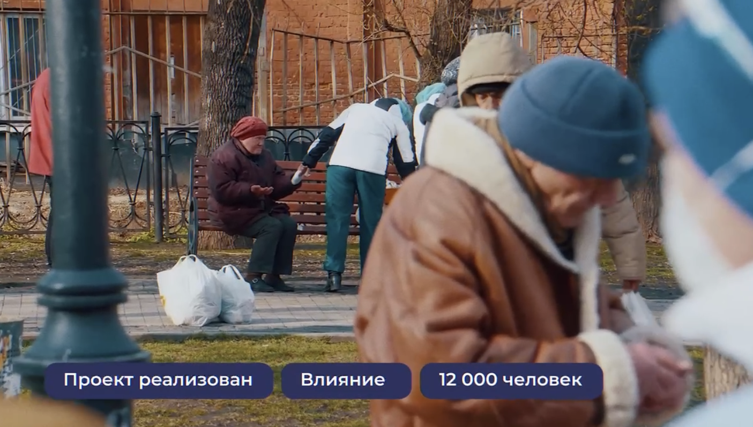
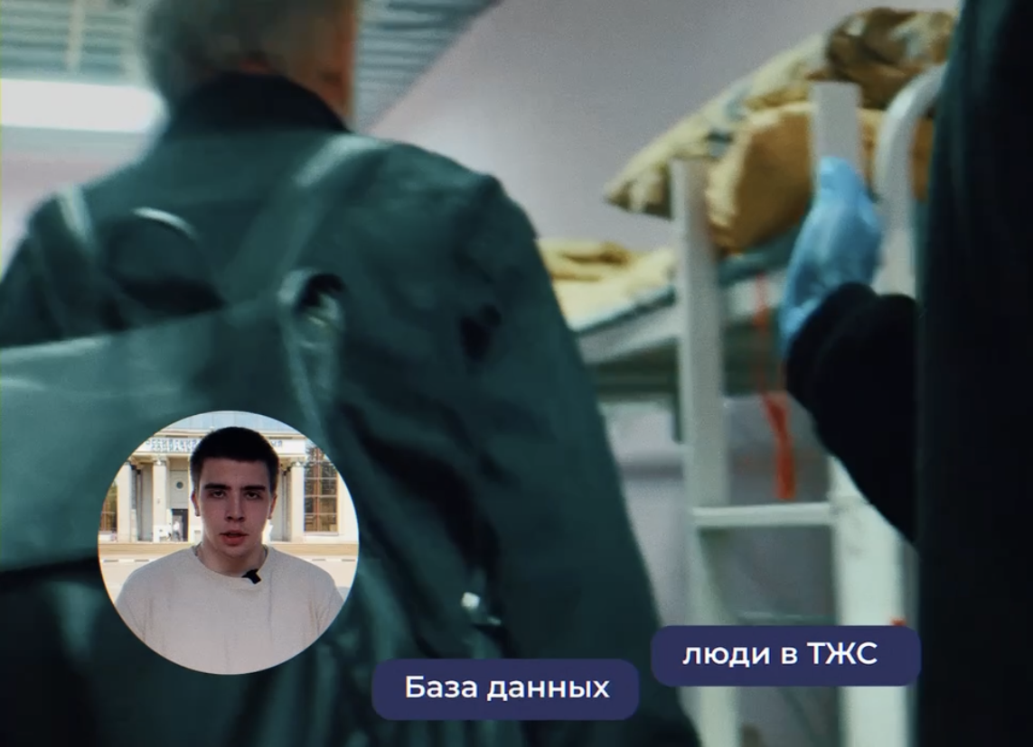
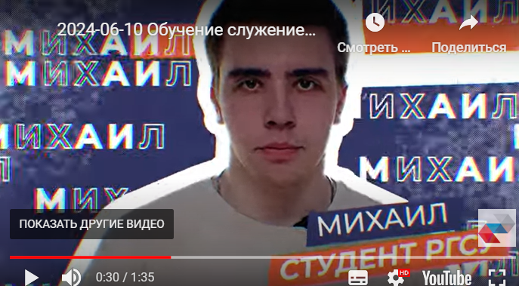
Проект "Медицинский компас"
Лидер проекта Михаил Сурков, студент 1 курса направления подготовки "Информационные системы и технологии«
Цель проекта
Создание CRM-системы для БФ "Центр "Дом друзей", в которой производится учет оказанных медицинских и социальных услуг для бездомных.
Ссылка на видеоролик о проекте: https://nark.ru/news/news_nark/vyshel-rolik-ob-obuchenii-sluzheniem/.

Slide 15
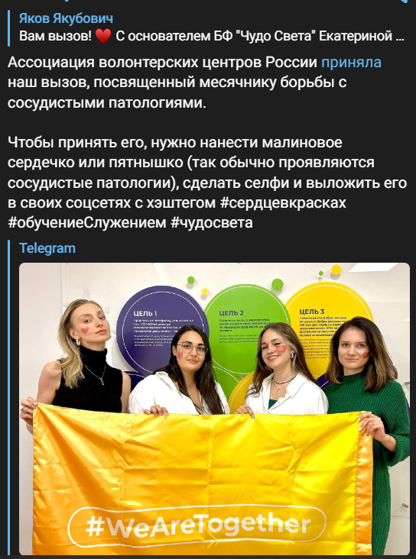
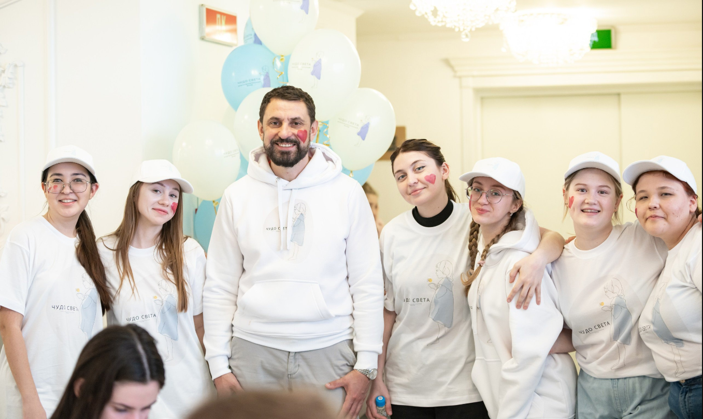
Проект «Сердце в красках»
Автор проекта – Марина Ортман, студентка 2 курса направления подготовки «Социальная работа»
Цель проекта: Привлечь вниманием к проблеме с помощью челленджа, запущенного 15 мая 2024 года совместно с БФ «Чудо света» (президент фонда - Е.В. Колокольцева) и организации мастер-класса для детей из 60 семей, которые борются с сосудистыми патологиями.
Ссылка на сюжет о проекте: https://rutube.ru/video/082d2c8f3877f31469bc91f491c0f49d/?t=101&r=plwd

Slide 16


16
“
СЛУЖЕНИЕ БЕЗ РАДОСТИ НЕ ПОМОГАЕТ НИ ТОМУ, КТО СЛУЖИТ, НИ ТОМУ, КОМУ СЛУЖАТ
Махатма Ганди

